Slide 1



数据结构与程序设计 (Data Structure and Programming)
栈与队列
北航计算机学院
蒲菊华

Slide 2
数据结构的基本问题空间
运算
检索
排序
修改数据元素
删除数据元素
插入数据元素
清除结构
顺序存储
建立结构
链式存储
逻辑结构
索引
线性表
数组
堆栈和队列
广义表
串
文件
二叉树
树
图
散列
堆栈和队列
存储结构

Slide 3
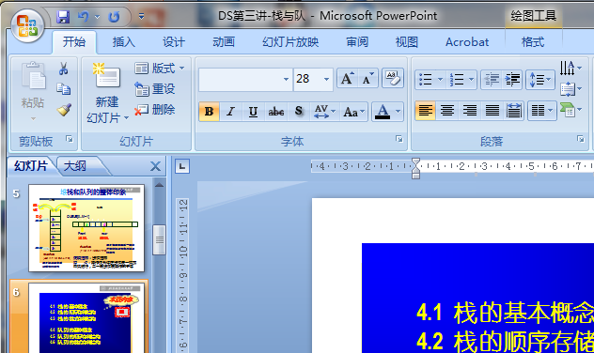

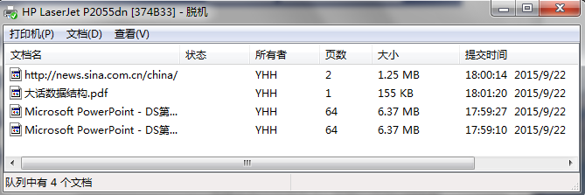
这些红圈所标注的功能所涉及的数据是如何组织的
栈和队是解决问题时常用的数据组织方式

Slide 4
在
计
算
机
领
域
程序设计
回溯法
递归程序的执行过程
栈
编译程序
变量的存储空间的分配
表达式的翻译与求值计算
操作系统
作业调度、进程调度
队
列
后续章节
二叉树的层次遍历……

Slide 5
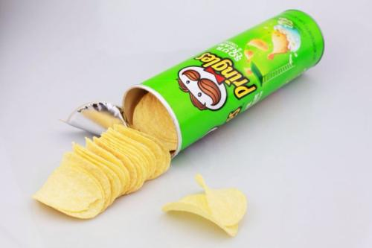

吃货眼里的栈与队列

Slide 6

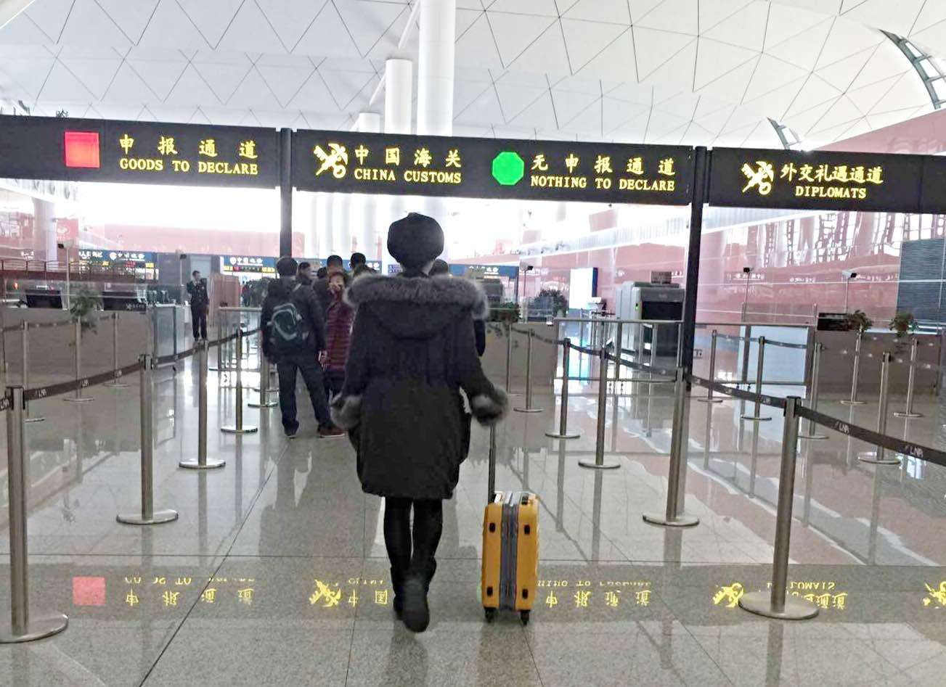
旅行者眼里的栈与队列

Slide 7
本章内容
4.1 栈的基本概念
4.2 栈的顺序存储结构
重点
4.3 栈的链式存储结构
4.4 队列的基本概念
4.5 队列的顺序存储结构
4.6 队列的链式存储结构

Slide 8
4.1 堆栈的基本概念
后进先出
(一) 栈的定义
栈(Stack)
是一种只允许在表的一端进行插入操作和删除操作的线性表。允许操作的一端称为栈顶，栈顶元素的位置由一个称为栈顶指针的变量给出。当表中没有元素时，称之为空栈。
a
b
c
d
e
x
进栈
top
a
b
c
d
e
出栈
top

Slide 9
出
栈
进
栈
top
a_{n}
栈的特点：
1）元素间呈线性关系
2）插入删除在一端进行
3）后进先出，先进后出
栈顶
a_{n-1}
…
a₃
a₂
栈底
a₁
LIFO（Last-In-First-Out）
栈的示意图

Slide 10
(二) 栈的基本操作
1. 插入
（进栈、入栈、压栈）
2. 删除
（出栈、退栈、弹出）
3. 测试栈是否为空
4. 测试栈是否已满
5. 检索当前栈顶元素
特
殊
性
1. 其操作仅仅是一般线性表的操作的一个子集。
2. 插入和删除操作的位置受到限制。

Slide 11
栈的基本操作
void push(Stack s, ElemType e) //压一个元素进栈
ElemType pop(Stack s) //从栈中弹出一个元素
int isEmpty(Stack s) //判断栈是否为空
int isFull(Stack s) //判断栈是否已满
ElemType getTop(Stack s) //获取栈顶元素

Slide 12
4.2 栈的顺序存储结构（顺序栈）
(一) 构造原理
描述栈的顺序存储结构最简单的方法是利用一维数组 STACK[ 0..M–1 ] 来表示,同时定义一个整型变量( 不妨取名为top) 给出栈顶元素的位置。
STACK[0..M-1]
0 1 2 3 4 …… M-1
a
b
c
d
e
top=4

Slide 13
STACK[0..M-1]
…
0 1 2 3 M-1
…
数组:
栈:
静态结构
动态结构
top
…
0 1 2 3 M-1
…
溢出
top
上溢
下溢
— 当栈已满时做插入操作。
(top=M–1)
— 当栈为空时做删除操作。
(top=–1)

Slide 14
_{类型定义}
_{#define MAXSIZE 1000}
_{ElemType STACK[MAXSIZE];}
_{int Top;}
初始时,Top= –1
由于Top变量需要在多个函数间共享，在此定义为全局变量。

Slide 15
(二) 顺序栈的基本算法
…
0 1 2 3 M-1
…
1. 初始化堆栈
top
void initStack( )
{
Top= –1;
}
2. 测试堆栈是否为空
栈空,返回1,否则,返回0。
int isEmpty( )
{
return Top== –1;
}

Slide 16
STACK[0..M-1]
…
0 1 2 3 M-1
3. 测试堆栈是否已满
…
Top
int isFull( )
{
return Top==MAXSIZE–1;
}
栈满,返回1,否则,返回0。

Slide 17
4. 进栈算法
0 1 2 3 4 M-1
a
b
c
d
…
item
算法
top
void push( ElemType s[ ], ElmeType item ) {
if( isFull() )
Error(“Full Stack!”);
else
}
入栈成功
void Error(char s[])
{
printf(“%s\n”, s);
exit( -1);
}
s[++Top]=item；

Slide 18
5. 出栈算法
0 1 2 3 4 M-1
a
b
c
d
e
…
算法
top
ElemType pop( ElemType s[ ])
{
if(isEmpty())
Error(“Empyt Stack!”);
else
}
出栈成功
return s[Top--];

Slide 19
(三) 多栈共享连续空间问题
（以两个栈共享一个数组为例）
STACK[0..M-1]
STACK1[0..M1-1]
STACK2[0..M2-1]
已用空间 可用空间
已用空间 可 用 空 间
Top1、Top2 分别给出第1个与第2个栈的栈顶元素的位置。
top1
top2
0 1 2 … M-1
第1个栈
可用空间
第2个栈
top1 top2
当i=1时，将item 插入第1个栈，
当i=2时，将item 插入第2个栈。
进栈

Slide 20

0 1 2 … M-1
第1个栈
可用空间
第2个栈
top1 top2
栈2
栈1
top1++；
STACK[top1]=item；
top2--；
STACK[top2]=item；
0 1 2 … M-1
第1个栈
第2个栈
top1 top2
栈满
栈满的条件是
top1==top2–1

Slide 21
算法
void push( ElemType s[ ], int i, ElemType item )
{
if(top1==top2–1) /* 栈满 */
Error(“Full Stack!”);
else{
if(i==1) /* 插入第1个栈 */
s[++top1]=item;
else /* 插入第2个栈 */
s[– –top2]=item;
return 1;
}
}

Slide 22
当i=1时，删除第1个栈的栈顶元素，
当i=2时，删除第2个栈的栈顶元素。
出栈
0 1 2 … M-1
第1个栈
可用空间
第2个栈
top1 top2
i=1
i=2
top1– –;
top2++;
栈空
0 1 2 … MAXSIZE-1
可 用 空 间
top1==-1 top2==MAXSIZE
第1栈栈空的条件
第2栈栈空的条件

Slide 23
算法
EleType pop( ElemType s[ ], int i)
{
if(i==1)
if(top1==–1)
Error(“Empty Stack1!”);
else
return s[top1– –];
else
if(top2==MAXSIZE)
Error(“Empty Stack2!”);
else
return s[top2++];
}
对第一个栈进行操作
对第二个栈进行操作

Slide 24
4.3 栈的链式存储结构
链接栈
(一)构造原理
链栈
链栈就是用一个线性链表来实现一个栈结构, 同时设置一个指针变量( 这里不妨仍用top表示)指出当前栈顶元素所在链结点的位置。栈为空时，有top=NULL。
Notes:
链表如何存储栈：链表倒置，让链表头放在表尾，每次进入的元素插入表头，让链表头始终指向刚进入的元素

Slide 25
例
在一个初始为空的链接栈中依次插入元素
A, B, C, D
以后, 栈的状态为
top
D
C
B
A
^
栈顶元素
链栈是一种特殊的链表，其结点的插入（进栈）和删除（出栈）操作始终在链表的头。

Slide 26
_{类型定义}
_{struct node {}
_{SElmeType data;}
_{struct node *link;}
};
typedef struct node *Nodeptr;
_{typedef struct node Node;}
_{Nodeptr Top; //即为链表的头指针}
由于Top变量需要在多个函数间共享，在此定义为全局变量。

Slide 27
(二)链栈的基本算法
1.栈初始化
void initStack( )
{
Top=NULL;
}
思考
为什么不需要测试栈是否已满
2.测试堆栈是否为空
int isEmpty( )
{
return Top==NULL;
}

Slide 28
3.进栈算法
等效于在链表最前
面插入一个新结点
top
item
......
^
p
不必判断栈满
算法
void push( ElemType item )
{ Nodeptr p;
if( (p=(Nodeptr)malloc(sizeof(Node)))==NULL )
Error(“No memory!”);
else{
p->data=item; /*将item送新结点数据域*/
p->link=Top; /*将新结点插在链表最前面*/
Top=p; /*修改栈顶指针的指向*/
}
}

Slide 29
4.出栈算法
仍然要判断栈空！
Top
......
^
p
算法
ElemType pop( )
{ Nodeptr p;
ElemType item;
if ( isEmpty() )
Error(“Empty Stack!”); /* 栈中无元素*/
else{
p=Top; /* 暂时保存栈顶结点的地址*/
item=Top->data; /*保存被删栈顶的数据信息*/
Top=Top->link; /* 删除栈顶结点 */
free(p); /* 释放被删除结点*/
return item; /* 返回出栈元素*/
}
}

Slide 30
问题4.1：计算器（表达式计算）
【问题描述】
从标准输入中读入一个整数算术运算表达式，如24 / ( 1 + 2 + 36 / 6 / 2 - 2) * ( 12 / 2 / 2 )= ，计算表达式结果，并输出。
要求： 1、表达式运算符只有+、-、*、/，表达式末尾的’=’字符表示表达式输入结束，表达式中可能会出现空格； 2、表达式中会出现圆括号，括号可能嵌套，不会出现错误的表达式； 3、出现除号/时，以整数相除进行运算，结果仍为整数，例如：5/3结果应为1。
【输入形式】
从键盘输入一个以’=’结尾的整数算术运算表达式。
【输出形式】
在屏幕上输出计算结果（为整数）。
【样例1输入】
24 / ( 1 + 2 + 36 / 6 / 2 - 2) * ( 12 / 2 / 2 )=
【样例1输出】
18

Slide 31
问题4.1：问题分析
对于一般形式的表达式（通常称为中缀表达式infix）：
a + b * c + ( d * e + f ) / g
后缀表达式的最大好处是没有括号，也不用考虑运算符的优先级！
在（计算机）计算表达式的值时面临的主要问题有：
运算符有优先级
括号会改变计算的次序
为了方便表达式的（计算机）计算，波兰数学家Lukasiewicz在20世纪50年代发明了一种将运算符写在操作数之后的表达式表示方式（称为后缀表达式postfix，或逆波兰表示，Reverse Polish Notation,RPN）
中缀表达式 | 后缀表达式（RPN）
a + b | a b +
a+ b * c | a b c * +
a + b * c + ( d * e + f ) / g | a b c * + d e * f + g/+

Slide 32
中缀到后缀的转换规则（借助于栈）
规则：从左至右遍历中缀表达式中每个数字和符号：
若是数字直接输出，即成为后缀表达式的一部分；
若是符号：
若是)，则将栈中元素弹出并输出，直到遇到“(”， “(”弹出但不输出；
若是(，+，*等符号，则从栈中弹出并输出优先级不低于（高于或等于）当前的符号，直到遇到一个优先级低的符号或“(”；然后将当前符号压入栈中。
（优先级+，-最低，*，/次之，“(”最高）
遍历结束，将栈中所有元素依次弹出并输出，直到栈为空。

Slide 33
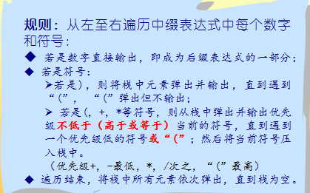
转换：a + b * c + ( d * e + f ) / g
后缀：
a

Slide 34
转换：a + b * c + ( d * e + f ) / g
₊
后缀：
a

Slide 35
转换：a + b * c + ( d * e + f ) / g
₊
后缀：
a
b

Slide 36
转换：a + b * c + ( d * e + f ) / g
*
₊
后缀：
a
b

Slide 37
转换：a + b * c + ( d * e + f ) / g
*
₊
后缀：
ab
c

Slide 38
转换：a + b * c + ( d * e + f ) / g
*
₊
后缀：
abc
*
+

Slide 39
转换：a + b * c + ( d * e + f ) / g
₍
₊
后缀：
abc
*
+

Slide 40
转换：a + b * c + ( d * e + f ) / g
₍
₊
后缀：
abc
*
+
d

Slide 41
转换：a + b * c + ( d * e + f ) / g
*
₍
₊
后缀：
abc
*
+
d

Slide 42
转换：a + b * c + ( d * e + f ) / g
*
₍
₊
后缀：
abc
*
+
d
e

Slide 43
转换：a + b * c + ( d * e + f ) / g
₊
*
₍
₊
后缀：
abc
*
+
d
e
*

Slide 44
转换：a + b * c + ( d * e + f ) / g
₊
₍
₊
后缀：
abc
*
+
d
e
f
*

Slide 45
转换：a + b * c + ( d * e + f ) / g
₊
₍
₊
后缀：
abc
*
+
d
e
f
+
*

Slide 46
转换：a + b * c + ( d * e + f ) / g
/
₊
后缀：
abc
*
+
d
e
f
+
*

Slide 47
转换：a + b * c + ( d * e + f ) / g
/
₊
后缀：
abc
*
+
d
e
f
+
g
/
+
*

Slide 48
后缀表达式计算
规则：从左至右遍历后缀表达式中每个数字和符号：
若是数字直接进栈；
若是运算符（+，-，*，/），则从栈中弹出两个元素进行计算（注意：后弹出的是左运算数），并把运算结果进栈。
遍历结束，将计算结果从栈中弹出（栈中应只有一个元素，否则表达式有错）。

Slide 49
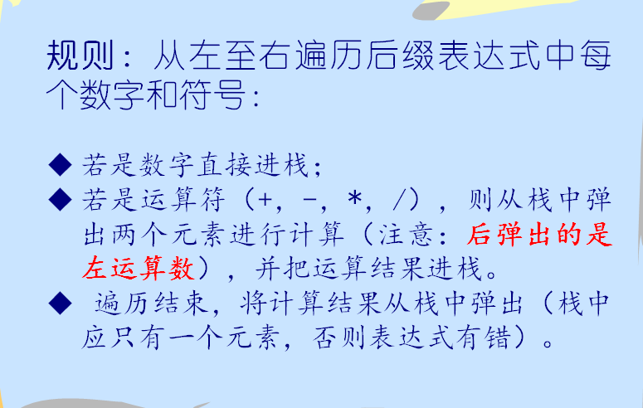
计算：abc*+de*f+g/+
_{c}
_{b}
_{b*c}
_{a}

Slide 50
计算：abc*+de*f+g/+
_{b*c}
_{a+b*c}
_{a}

Slide 51
计算：abc*+de*f+g/+
_{e}
_{d}
_{d*e}
_{a+b*c}

Slide 52
计算：abc*+de*f+g/+
_{f}
_{d*e+f}
_{d*e}
_{a+b*c}

Slide 53
计算：abc*+de*f+g/+
_{g}
_{(d*e+f)/g}
_{d*e+f}
_{a+b*c}

Slide 54
计算：abc*+de*f+g/+
_{(d*e+f)/g}
_{(a+b*c)+(d*e+f)/g}
_{a+b*c}
原中缀表达式：a + b * c + ( d * e + f ) / g

Slide 55
今天许多编译器通常先将数学表达式转换成后缀表达式，然后再将后缀表达式转换成机器执行代码。

Slide 56
问题4.1：算法分析
算法：
对于问题4.1我们没有必要象编译程序那样先将中缀表达式转换为后缀表达式，然后再进行计算。
为此，可设两个栈，一个为数据栈，另一个为运算符栈，在转换中缀表达的同时进行表达式的计算。主要思路为：当一个运算符出栈时，即与数据栈中的数据进行相应计算，计算结果仍存至数据栈中。

Slide 57
问题4.1：算法分析
从输入中获取一个符号
是等号
不是等号
是否为数据或操作符
数据
符号
直接进数据栈
视情况进符号栈或计算
符号栈是否为空
空
不为空
进行计算并将结果存入数据栈
输出计算结果
Notes:
2017.05.05到此

Slide 58
枚举类型（enum）
枚举型变量的取值仅限于规定的一组值之一。
定义形式：
enum 枚举名 { 值表 }；
例：
enum color { red, green, yellow, white, black }; /* 枚举值是标识符 */
枚举变量说明
enum color chair;
enum color suite[10];

Slide 59
枚举类型（续）
在表达式中使用枚举变量
chair = red;
suite[5] = yellow;
if( chair = = green ) …
注意：对枚举变量的赋值并不是将标识符字符串传给它，而是把该标识符所对应的各值表中常数值赋与变量。C语言编译程序把值表中的标识符视为从0开始的连续整数。另外，枚举类型变量的作用范围与一般变量的定义相同。
如：
enum color { red, green, yellow = 5, white, black };
则：
red=0, green=1, yellow=5, white=6, black=7

Slide 60
枚举类型（续）
枚举类型用途：
枚举类型通常用来说明变量取值为有限的一组值之一，如：enum Boolean { FALSE, TRUE };
用来定义常量，如： enum { PI = 3 };

Slide 61
问题4.1：代码实现
int main()
{
union sym item;
enum symbol s;
while( (s = getSym(&item)) ! = EQ) {//解析表达式并处理
if(s == NUM) {//是数字,入栈
pushNum(item.num);
else if(s == OP) {//是操作符,入栈或运算
operate(item.op);
else {
printf(“Error in the expression!\n”);
return 1;
}
}
wile(Otop >=0) //将栈中所有运算符弹出计算
compute(popOp());
if(Ntop == 0) //输出计算结果
printf(“%d\n”, popNum());
else
printf(“Error in the expression!\n”);
return 0;
}
#include<stdio.h>
#include<string.h>
#include<stdlib.h>
#include<ctype.h>
#define MAXSIZE 100
typedef int DataType;
enum symbol {NUM, OP, EQ,OTHER};//符号类型
enum oper {EPT,ADD, MIN, MUL, DIV, LEFT, RIGHT}; //运算符枚举类型
int Pri[]={-1,0,0,1,1,2,2}; //运算符优先级
union sym {
DataType num;
enum oper op;
} ; //符号值
DataType Num_stack[MAXSIZE]; //数据栈
enum oper Op_stack[MAXSIZE];//符号栈
int Ntop=-1; //数据栈顶指示器，初始为空栈
int Otop=-1; //运算符栈顶指示器，初始为空栈
enum symbol getSym( union sym *item);
void operate(enum oper op );//操作运算符，入栈或计算
void compute(enum oper op ); //进行运算
void pushNum(DataType num);
DataType popNum();
void pushOp(enum oper op);
enum oper popOp();
enum oper topOp();

Slide 62
问题4.1：代码实现（续）
void operate(enum oper op )
{//对当前操作符op进行入栈或计算处理
enum oper t;
if(op != RIGHT){
while(Pri[op] <= Pri[topOp()] && topOp() != LEFT)
compute(popOp()); {//当前符号优先级不高于栈顶符号且不是左括号,则从符号栈中弹出符号并计算
pushOp(op); {//当前符号入栈
}
else {//当前是右括号,弹出符号并计算直到遇到左括号
while((t = popOp()) != LEFT)
compute(t);
}
enum symbol getSym( union sym *item)
{//读取表达式一项放入item，并返回其类型
int c, n;
while((c = getchar()) != ‘=‘) {
if(c >= ‘0’ && c <= ‘9’){
for(n=0; c >= ‘0’ && c <= ‘9’; c= getchar())
n = n*10 + c-’0’;
ungetc(c, stdin);//注意这里一定要吐回
item->num = n;
return NUM;
}
else
switch(c) {
case ‘+’: item->op = ADD; return OP;
case ‘-’: item->op = MIN; return OP;
case ‘*’: item->op = MUL; return OP;
case ‘/’: item->op = DIV; return OP;
case ‘(’: item->op = LEFT; return OP;
case ‘)’: item->op = RIGHT; return OP;
case ‘ ‘: case ‘\t’: case ‘\n’: break;
default: return OTHER;
}
}
return EQ;
}
void compute(enum oper op )
{//对数据栈顶俩元素作op所指示的计算，并将结果入数据栈
DataType tmp;
switch(op) {
case ADD:
pushNum(popNum() + popNum()); break;
case MIN: //先弹出的是右运算符
tmp = popNum();
pushNum(popNum() - tmp); break;
case MUL:
pushNum(popNum() * popNum()); break;
case DIV: //先弹出的是右运算符
tmp = popNum();
pushNum(popNum() / tmp); break;
}
}

Slide 63
问题4.1：代码实现（续）
//数据栈操作
void pushNum(DataType num)
{//入数据栈
if(Ntop == MAXSIZE -1) {
printf(“Data stack is full!\n”);
exit(1);
}
Num_stack[++Ntop] = num;
}
DataType popNum()
{//出数据栈
if(Ntop == -1) {
printf(“Error in the expression!\n”);
exit(1);
}
return Num_stack[Ntop--] ;
}
//运算符栈操作
void pushOp(enum oper op)
{//入操作符栈
if(Ntop == MAXSIZE -1) {
printf(“operator stack is full!\n”);
exit(1);
}
Op_stack[++Otop] = op;
}
enum operator popOp()
{//出操作符栈
if(Otop != -1){
return Op_stack[Otop--] ;
}
return EPT;//符号栈空，返回EPT,优先级比较出可以统一
}
enum operator topOp()
{//读操作符栈顶元素，但并不出栈
return Op_stack[Otop];
}

Slide 64
问题4.1：
思考
从本例中看出由于使用了栈这种数据结构，一方面简化了算法复杂性；另一方面程序具有很好的可扩展性（如增加新的优先级运算符非常方便）。
思考：修改该表达式计算程序，为其增加：%(求余), >(大于), <(小于)等运算符。运算符优先级照C语言中定义。

Slide 65
练习1
若以符号PUSH和POP分别表示对堆栈进行1次进栈操作与1次出栈操作，则对进栈序列 a, b, c, d, e，经过PUSH, PUSH, PUSH, POP, PUSH, POP, POP, PUSH以后, 栈中状态如何？得到的出栈序列是什么？
a
e
d
b
c
, d
c
, b
练习2
若符号PUSH(k)表示整数k进栈，POP表示栈顶元素出栈, 那么, 请画出依次执行PUSH(1), PUSH(2), POP, PUSH(5), PUSH(7), POP, PUSH(6)以后堆栈的状态。
1
2
5
7
6
2
, 7

Slide 66
练习3
若符号PUSH和POP分别表示1次进栈与1次出栈操作，
则进栈和出栈的操作序列可以表示为仅由PUSH和POP组成
的序列。对于初态和终态均为空的堆栈, 请分别指出下面给
出的操作序列中的合法序列(即可以进行操作的序列)。
① PUSH, POP, PUSH, PUSH, POP, PUSH, POP, POP
② PUSH, POP, POP, PUSH, POP, PUSH, PUSH, POP
③ PUSH , PUSH, PUSH, POP, PUSH, POP, PUSH, POP
④ PUSH, PUSH, PUSH, POP, POP, PUSH, POP, POP
a₂
a₁
, a₃
, a₄
, a₂
a₁
a₃
①
a₄
②
a₁
a₁
a₁
a₂
a₃
a₃
, a₄
, a₅
a₄
③
a₅
a₁
a₂
a₃
, a₂
, a₄
, a₁
④
a₄
a₃

Slide 67
练习4
设有一顺序栈S，元素a,b,c,d,e,f依次进栈，如果6个元素出栈的顺序是b,d,c,f,e,a,则栈的容量至少应该是（ ）
A、2 B、3 C、5 D、6
练习5
试将下列递归过程改造为非递归过程
void process(int n)
{
if (n>1)
{
printf(n);
process(n-1);
}
}
void process(int n)
{
int i;
i = n;
while ( i > 1)
printf(i--);
}

Slide 68
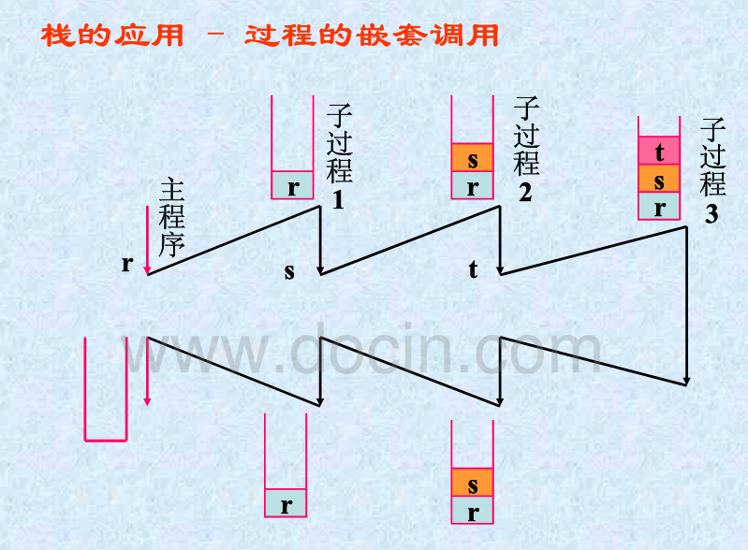
栈与嵌套的过程调用

Slide 69
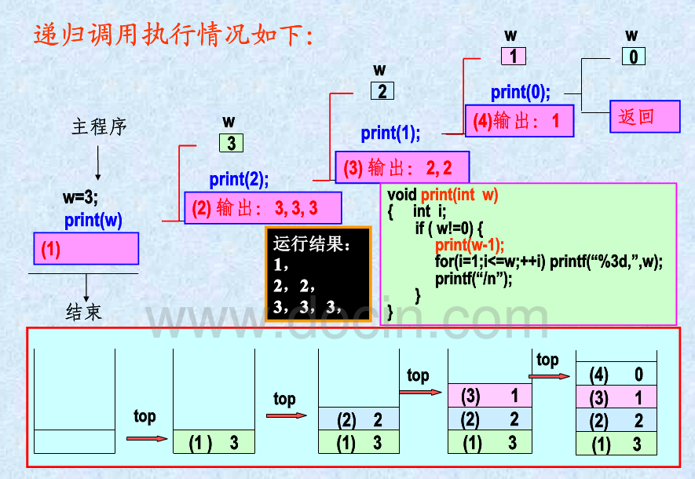
栈与递归

Slide 70
汉诺塔(hanoi tower)游戏
void hanoi( int n, char x, char y, char z)
{
if( n > 0 ) {
hanoi(n-1, x, z, y);
printf(“MOVE %d: %c → %c\n”, n, x, z);
hanoi(n-1, y, x, z);
}
}
栈与递归
主函数调用：
hanoi(3, ‘A’, ‘B’, ‘C’)
3,A->C
h(2, A, C B)
h(2, B, A C)
X
Y
Z
2,A->B
2,B->C
h(1 A, B C)
h(1, C, A B)
h(1, B, Z,A )
h(1, A, B,C )
1,A->C
1,C->B
1,B->A
1,A->C
h(0, …)
h(0, …)
h(0, …)
h(0, …)
h(0, …)
h(0, …)
h(0, …)
h(0, …)
h(3,A,B,C)
h(2,A,C,B)
h(3,A,B,C)
h(1,A,B,C)
h(2,A,C,B)
h(3,A,B,C)
top
h(0,…)
h(1,A,B,C)
h(2,A,C,B)
h(3,A,B,C)
h(1,A,B,C)
h(2,A,C,B)
h(3,A,B,C)
top
h(0,…)
h(1,A,B,C)
h(2,A,C,B)
h(3,A,B,C)
top
h(1,A,B,C)
h(2,A,C,B)
h(3,A,B,C)
top
top
top
…
top

Slide 71
一个稍感困惑的问题
栈的顺序实现方式，可以借助数组来实现
STACK[0..M-1]
0 1 2 3 4 …… M-1
a
b
c
d
e
top=4
0 1 2 3 4 M-1
入栈
a
b
c
d
…
item
top
0 1 2 3 4 M-1
出栈
a
b
c
d
e
…
top
如何避免人为恶意地访问top所指以外的元素？

Slide 72
面向对象，C++，类
//stack.c
static DataType Num_stack[MAXSIZE
static enum oper Op_stack[MAXSIZE];
static int Nop=0;
static int Otop=0;
void pushNum(DataType num)
{…}
DataType popNum()
{…}
void pushOp(enum oper op)
{…}
enum operator popOp()
{…}
enum operator topOp()
{…}
class stack {
public:
stack();
void stack::pop(); // 出栈
void stack::push(const int &item); //入栈
void stack::top(int &item) const; // 读栈顶元素
bool stack::empty() const; // 检查栈空
private:
int count; // 栈中元素个数
int data[1000]; // 栈的顺序存储
};
//main.c
…
int main()
{…}
getSym() operate() compute()
{…} {…} {…}
…
在C语言中能实现数据隐藏吗？

Slide 73
4.4 队列(Queue)的基本概念
先进先出
(一) 队列的定义
队列 简称 队 。是一种只允许在表的一端进行插入操作，而在表的另一端进行删除操作的线性表。允许插入的一端称为 队尾，队尾元素的位置由rear指出； 允许删除的一端称为 队头, 队头元素的位置由front指出。
e
e
a
e
a
b
c
b
d
f
队头元素
队头元素
队尾元素
队尾元素

Slide 74
出队
a₁
a₂
a₃
a₄
…
a_{n-1}
a_{n}
进队
队头元素
队尾元素
FIFO(First-In-First-Out )
队列的示意图
Notes:
FIFO在操作系统中也会用到

Slide 75
(二) 队列的基本操作
1. 队列的插入
（进队、入队）
2. 队列的删除
（出队、退队）
3. 测试队列是否为空
4. 检索当前队头元素
5. 创建一个空队
1. 其操作仅是一般线性表
的操作的一个子集。
特
殊
性
2. 插入和删除操作的位置
受到限制。
Notes:
队这种数据结构，是线性表的一个子集

Slide 76
队列的基本操作
void enQueue(Queue q, ElemType ); //元素进队，即在队尾插入一 个元素
ElemType deQueue(Queue q); //元素出队，即队头删除一个元素
isFull(Queue q); //测试队列是否已满
isEmpty(Queue q); //测试队列是否为空

Slide 77
4.5 队列的顺序存储结构
(一)构造原理
在实际程序设计过程中，通常借助一个一维数组QUEUE[0..M–1]来描述队列的顺序存储结构，同时，设置两个变量 front与rear分别指出当前队头元素与队尾元素的位置。
QUEUE[0..MAXSIZE-1]
0 1 2 3 M-1
a
e
a
b
c
d
e
front
队头位置
rear
队尾位置

Slide 78
约定
rear 指出实际队尾元素所在的位置,
front 指出实际队头元素所在位置，
count 指出实际队中元素个数。
QUEUE[0..MAXSIZE–1]
0 1 2 3 4 5 M-1
a
c
a
d
b
d
front
rear
初始时, 队列为空, 有
front= 0 rear= –1 count=0
测试队列为空的条件是
count==0

Slide 79
(二)循环队列
在实际应用中，因队元素需频繁的进出，上述结构很易造成溢出，即rear到达数组尾，而实际队中元素并没超出数组大小。故在实际应用中通常将队设计成一个循环队列，从而提高空间利用率。
QUEUE[0..MAXSIZE–1]
0 1 2 3 4 5 M-1
a
b
c
d
front
rear
Notes:
实际上，用数组来做队的时候，通常都作循环队

Slide 80
(二)循环队列
在实际应用中，因队元素需频繁的进出，上述结构很易造成溢出，即rear到达数组尾，而实际队中元素并没超出数组大小。故在实际应用中通常将队设计成一个循环队列，从而提高空间利用率。
把队列(数组)设想成头尾相连的循环表，使得数组前部由于删除操作而导致的无用空间尽可能得到重复利用，这样的队列称为 。
循环队列
MAXSIZE-2
MAXSIZE-1
QUEUE[0..MAXSIZE-1]
0
0 1 2 3 4 … … MAXSIZE-1
1
……
:
:
2
3
4
Notes:
实际上，用数组来做队的时候，通常都作循环队

Slide 81
_{类型定义}
_{#define MAXSIZE 1000}
_{QElemType QUEUE[MAXSIZE];}
_{int Front, Rear,Count;}
由于变量Front和Rear需要在多个操作（函数）间共享，为了方便操作，在此将其设为全局变量。Count为队列中元素个数。
初始时，三个变量为：
Front = 0;
Rear = MAXSIZE – 1;
Count = 0;

Slide 82
(三)（循环队列）基本算法
1. 初始化队列
void initQueue( )
{
Front = 0;
Rear = MAXSIZE-1;
Count = 0;
}
队空或满，返回1,
否则，返回0。
2、测试队列是否为空或满
int isEmpty( )
{
return Count == 0;
}
int isFull( )
{
return Count == MAXSIZE;
}

Slide 83
3. 插入(进队)算法
0 1 MAXSIZ-1
a
b
c
d
item
front
rear
算法
void enQueue(ElemType queue[ ], ElemType item)
{
if(isFull()) /* 队满，插入失败 */
Error(“Full queue!”);
else{
Rear = (Rear+1) % MAXSIZE;
queue[Rear]=item;
Count++;
/* 队未满，插入成功 */
}
}

Slide 84
4. 删除(出队)算法
0 1 MAXSIZ-1
a
b
c
d
front
rear
算法
ElemType deQueue(ElemType queue[ ])
{
ElemType e;
if(isEmpty())
Error(“Empty queue!”); /* 队空，删除失败 */
else{
e=queue[Front];
Count--; /* 队非空，删除成功 */
Front = (Front+1)%MAXSIZE;
return e;
}
}

Slide 85
4.6 队列的链式存储结构
链接队列
链队
(一)构造原理
队列的链式存储结构是用一个线性链表
表示一个队列，指针front与rear分别指向实
际队头元素与实际队尾元素所在的链结点。
约定
rear指出实际队尾元素所在的位置;
front指出实际队头元素所在位置。
front与rear分别指向实际队头和队尾元素

Slide 86
例
在一个初始为空的链接队列中依次插入数据元素
A, B, C, D
以后, 队列的状态为
front
rear
A
B
C
D
^
队头元素
队尾元素
空队对应的链表为空链表，空队的标志是
front = NULL

Slide 87
_{类型定义}
_{struct node {}
_{ElmeType data;}
_{struct node *link;}
}
_{typedef struct node} QNode; typedef struct node *QNodeptr;
队头及队尾指针front和rear定义如下：
QNodeptr Front, Rear;
为了操作方便，通常将它们定义为全局变量

Slide 88
(二)基本算法
1. 初始化队列
void initQueue()
{
Front=NULL;
Rear=NULL；
}
2. 测试队列是否为空
int isEmpty()
{
return Front==NULL;
}
队空,返回1
否则,返回0

Slide 89
3. 插入(进队)
分两种情况
1
初始队列为空
front=rear=NULL
front rear
item
^
p
2
初始队列非空
rear=p;
front
rear
…
item
^
p
rear->link=p;

Slide 90
算法
void enLQueue(ElemType item )
{ QNodeptr p;
if((p=(QNodeptr)malloc(sizeof(QNode))) ==NULL) /* 申请链结点 */
Error(“No memory! ”);
p->data=item;
p->link=NULL;
if(Front==NULL)
Front=p; /* 插入空队的情况 */
else
Rear->link=p;
Rear=p; /* 插入非空队的情况 */
}

Slide 91
4. 删除(出队)
front=front->link;
front
rear
…
^
算法
ElemType deLQueue( )
{ QNodeptr p;
ElemType item;
if(isEmpty() )
Error(“Empty queue!”); /* 队列为空，删除失败 */
else{
p=Front;
Front=Front->link;
item=p->data;
free(p);
return item; /* 队列非空，删除成功 */
}
}

Slide 92
5. 销毁一个队列
所谓销毁一个队列是指将队列所对应的链表中所有结点都删除，并且释放其存储空间，使队列成为一个空队(空链表)。
_{front}
_{rear}
…
^
归结为一个线性链表的删除

Slide 93
算法
void destroyLQueue()
{
while(Front != NULL){ /* 队列非空时 */
Rear=Front->link;
free(Front); /* 释放一个结点空间 */
Front=Rear;
}
}
_{front}
rear
…
^

Slide 94


问题4.2 ：银行排队模拟(Simulation)
一个系统模仿另一个系统行为的技术称为模拟，如飞行模拟器。模拟可以用来进行方案认证、人员培训和改进服务。计算机技术常用于模拟系统中。
生产者-消费者（Server-Custom）是常见的应用模式，见于银行、食堂、打印机、医院、超市…提供服务和使用服务的应用中。这类应用的主要问题是消费者如果等待（排队）时间过长，会引发用户抱怨，影响服务质量；如果提供服务者（服务窗口）过多，将提高运管商成本。（排队论）
某银行网点有五个服务窗口，分别为三个对私、一个对公和一个外币窗口。通常对私业务人很多，其它窗口人则较少，可临时改为对私服务。假设当对私窗口客户平均排队人数超过7人时，客户将有抱怨，此时银行可临时将其它窗口中一个或两个改为对私服务，当客户少于7人时，将恢复原有业务。设计一个程序用来模拟银行服务。
输入：首先输入一个整数表示时间周期数，然后再依次输入每个时间周期中因私业务的客户数。注：一个时间周期指的是银行处理一笔业务的平均处理时间，可以是一分钟、三分钟或其它。例如：
6
2 5 13 11 15 9
说明：表明在6个时间周期内，第1个周期来了2个（ID分别为1,2），第2个来了5人（ID分别为3,4,5,6,7），以此类推。
输出：每个客户等待服务的时间周期数。
Notes:
这是队的典型应用

Slide 95
问题4.2 ：问题分析及算法设计
在生产者-消费者应用中，消费者显然是先来先得到服务。在此，显然可用一个队列来存放等待服务的客户队列。每个客户有两个基本属性：排队号和等待时间（时间周期数）：
struct cust {
int id; //客户排队号
int wtime; //客户等待服务的时间（时间周期数）
};
Struct cust Cqueue[MAXSIZE]; //等待服务的客户队列，一个循环队列
为了简化问题，可用一个变量来表示银行当前提供服务的窗口数：
int snum;
在本问题中，该变量的取值范围为3<= snum <= 5

Slide 96
问题4.2 ：问题分析及算法设计
主要算法：
for(clock=1; ; clock++) //在每个时间周期内
{
1. If 客户等待队列非空
将每个客户的等待时间增加一个时间单元；
2. If(clock <= simulationtime)
2.1 如果有新客户到来（从输入中读入本周期内新来客户数），将其入队；
2.2 根据等待服务客户数重新计算服务窗口数；
3. If 客户等待队列非空
3.1 从客户队列中取（出队）相应数目（按实际服务窗口数）客户获得服务；
3.2 然后根据等待服务客户数重新计算服务窗口数；
Else 结束模拟
}

Slide 97
问题4.2 ：代码实现
int main()
{
int clock, simulationtime;
scanf(“%d”,&simulationtime);
for(clock=1; ; clock++) {
updateCustqueue(); //更新队列中客户服务时间
if(clock <= simulationtime )
arriveCust(); //获取新客户入队
if(service()==0 && clock > simulationtime)
break; //等待队列为空且不会有新客户
} //service()，获取客户并服务，更新窗口
return 0;
}
#include <stdio.h>
#include <stdlib.h>
#define MAXSIZE 200 //队列容量
#define THRESHOLD 7 //窗口增加阈值
#define MAXSVR 5 //最大服务窗口数
#define MINSVR 3 //最小服务窗口数
typedef struct {
int id;
int wtime;
} CustType;
CustType Cqueue[MAXSIZE];//客户等待队列
int Cfront=0, Crear = -1, Cnum=0; //队头队尾排队人数指示器
int Winnum=MINSVR; //提供服务的窗口数
void updateCustqueue(); //更新等待队列中客户等待时间
void enCustqueue(CustType c); //客户入等待队列
CustType deCustqueue(); //客户出队
int isFull();
int isEmpty();
void arriveCust(); //获取新客户，并加至等待队列中
int service(); //银行从队列中获取客户进行服务,如果没有客户需要服务返回0,否则返回1
97

Slide 98
问题4.2 ：代码实现
void arriveCust()
{//处理新来的客户,入队,并计算是否需增加服务窗口
int i,n;
static int count=1;
CustType c;
scanf(“%d”, &n);
for(i=0; i<n; i++){
c.id = count++; c.wtime = 0;
enCustqueue(c);
}
while((getCustnum() / Winnum) >= THRESHOLD &&
Winnum<MAXSVR) //增加服务窗口
Winnum++;
}
int service()
{//根据窗口数为客户服务,如果没有客户需要服务返回0
int i;
CustType c;
for(i=0; i<Winnum; i++) //出队，表示被服务
if(isEmpty() ) return 0;
else {
c = deCustqueue();
printf(“%d : %d\n”, c.id, c.wtime);
}
if((getCustnum() / Winnum) < THRESHOLD &&
Winnum>MINSVR)//更新服务窗口
Winnum--;
return 1;
}
内部静态变量，作用域为当前函数，生存周期同全局变量。它只初始化一次，每次函数调用时，上次的值仍在。

Slide 99
问题4.2 ：代码实现
void updateCustqueue()
{//重新计算队中客户等待时间
int i;
for(i=0; i<Cnum; i++)
Cqueue[(Cfront+i)%MAXSIZE].wtime++;
}
void enCustqueue(CustType c)
{
if(isFull()) { /* 队满，插入失败 */
printf(“Full queue!”); exit(-1);
}
else{
Crear = (Crear+1) % MAXSIZE;
Cqueue[Crear] = c;
Cnum++;
/* 队未满，插入成功 */
}
}
CustType deCustqueue()
{
CustType c;
if(isEmpty()){
printf(“Empty queue!”); exit(-1);
}
else{
c=Cqueue[Cfront];
Cnum--; /* 队非空，删除成功 */
Cfront = (Cfront+1)%MAXSIZE;
return c;
}
}
int isEmpty(){ return Cnum == 0; }
int isFull() { return Cnum == MAXSIZE; }
int getCustnum() { return Cnum; }
//cutqueue.c
#include <stdio.h>
#include <stdlib.h>
#define MAXSIZE 200 //队列容量
typedef struct {
int id;
int wtime;
} CustType;
static CustType Cqueue[MAXSIZE];//客户等待队列
static int Cfront=0; //队头队尾指示器
static int Crear = -1; //队尾
static int Cnum=0; //队中元素个数

Slide 100
问题4.2 ：思考
思考
在本问题中，当前服务窗口平均排队等待服务的客户人员数小于某个阈值时，临时窗口将不再提供服务，一来该策略不是最优，二来也不符合实际情况。现增加如下规则：
外币和对公窗口应优先处理本业务，即当有对应业务（有客户等待时）时应优先处理，只有当本业务没有排队客户时，才能处理对私业务；
当外币和对公窗口没有等待客户同时对私窗口有等待客户排队时，将处理对私业务（资源利用最大化）。

Slide 101
优先队列（Priority queue）*
在实际应用时，前述简单队列结构是不够的，先入先出机制需要使用某些优先规则来完善。如：
在服务行业，通常有残疾人、老人优先
在公路上某些特殊车辆（如救护车、消防车）优先
在操作系统进程调度中，具有高优先级的进程优先执行
优先队列（Priority Queue）：根据元素的优先级及在队列中的当前位置决定出队的顺序。

Slide 102
优先队列的实现*
方法一：使用两种变种链表实现。一种链表是所有元素都按进入顺序排列（队），取元素效率为O(n) ；另一种链表是根据元素的优先级决定新增位置（按优先级排序），新增元素效率为O(n)。实现简单。
方法二：使用一个链表和一个指针数组，链表用于存放元素，一个指向链表的指针数组用于确定新加入的元素应该在哪个范围中，算法的时间复杂度为O( )。（J.O.Hendriksen提出）。
方法三：用一个堆（Heap）结构实现。这是常用的一种高效实现优先队列的方法（原理将在树中讲解），算法的时间复杂度为（log₂ N） 。

Slide 103

本章内容小结
本章内容小结

Slide 104
栈和队列的整体印象
退
栈
栈
进
栈
队列
top
a_{n}
QUEUE[0..M–1]
0 1 2 3 4 5 M-1
栈顶
a_{n-1}
a
a
b
c
d
d
…
a₃
Front
rear
a₂
出队
进队
栈底
a₁
适于存放需要按一定次序依次处理但尚未处理的数据
先进先出
(First In First Out,FIFO)
后进先出
(Last In First Out,LIFO)
逻辑结构：线性结构
特 点：操作仅允许在线性表一端或两端进行，是一般线性表操作的子集
适于处理具有递归结构的数据
Notes:
只能在线性表的一端（栈）或两端（队列）操作，所以是一般线性表的子集
栈相当于薯片桶
队列相当于教工就餐区的排队买饭

Slide 105
操作的时间
都为O(1)
栈、队列的基本概念
栈、队列的定义
栈、队列的基本操作
栈、队列是特殊线性表(特殊性)
栈
、
队
列
栈、队列的顺序存储结构
构造原理、特点
对应的插入、删除操作的算法设计
（循环队列）
栈、队列的链式存储结构
构造原理、特点
对应的插入、删除操作的算法设计
栈、队列的应用举例

Slide 106
思考1
设有一顺序栈S，n个元素 依次进栈，问这n个元素的任意排列都可以对应某一个可能的出栈顺序吗?
反例：a,b,c依次入栈，c,a,b是否是一个可能的出栈顺序？
不同的出栈序列个数总共有多少？（与n相关）
卡特兰数
2个堆栈串联的情况呢？ （元素不能反向运动）
多个栈呢？

Slide 107
思考2
练习4扩展：设有一顺序栈S，n个不同的元素a₁,a₂,a₃,…,a_{n}依次进栈，给出一个算法，判断上述元素的一个排列是否是合法的出栈序列，如果是，给出其出栈过程中所需的栈容量最小值。
例如：
输入入栈序列abc，出栈序列cba，输出：3
输入入栈序列abc，出栈序列cab，输出：不合法
输入入栈序列a,b,c,d,e,f，出栈序列b,d,c,f,e,a，输出：3

Slide 108
结束！

Slide 109
静态变量（static）*
① 内部静态变量
在局部变量前加上‘static’关键字就成为内部静态变量。
内部静态变量仍是局部变量，其作用域仍在定义它的函数内。但该变量采用静态存贮分配（由编译程序在编译时分配，而一般的自动变量和函数形参均采用动态存贮分配，即在运行时分配空间），当函数执行完，返回调用点时，该变量并不撤消，其值将继续保留，若下次再进入该函数时，其值仍存在。
②外部静态变量
在函数外部定义的变量前加上“static”关键字便成了外部静态变量。
外部静态变量的作用域为定义它的文件，即成为该文件的“私有”（private）变量，其它文件上的函数一律不得直接进行访问，除非通过它所在文件上的各种函数来对它进行操作，这可实现数据隐藏。(在C++中提供进一步的数据隐藏。)

